Slide 1
SVR NoC: 网络上芯片使用基于学习的支持向量回归模型的性能分析工具

Slide 2
摘要
论文提出SVR-NoC,学习基于支持向量回归模型评估片上网络延迟词性能.
什么叫向量回归?
经典的排队理论
机器学习框架

Slide 3
关键词
片上网络
学习
性能模型

Slide 4
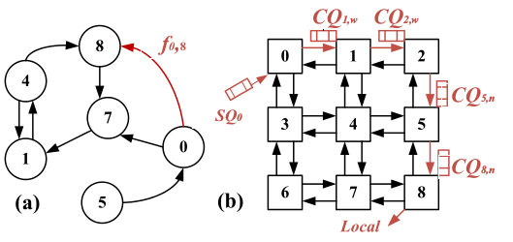
介绍和相关工作
如果按照箭头指向，数据单向传输node 0 to node 8只有一条通路，若按照数据双向传递，ｂ图存在就有价值，ｂ图的红色箭头是什么意思？？

Slide 5
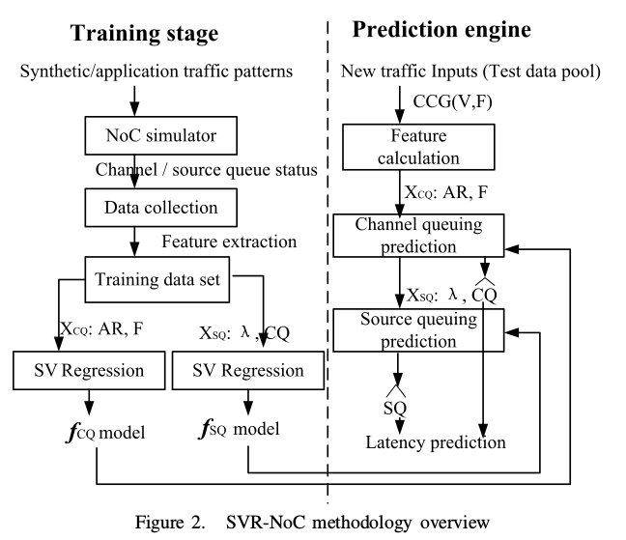
SVR-NoC框架
训练模型和预测器组成

Slide 6
fCQ和fSQ的向量回归
Primal form formulation
Dual problem expansion
Kernel trick for nonlinear extension

Slide 7
实验结果
Booksim2.0 是一个用于NoC路由算法仿真的仿真器，它包含基本的算法，可以添加自己的算法并进行性能分析！-Booksim is a used for the simulation of the NoC routing algorithm simulation device, it contains the basic algorithm, can add your own algorithm and performance analysis.

